Slide 1
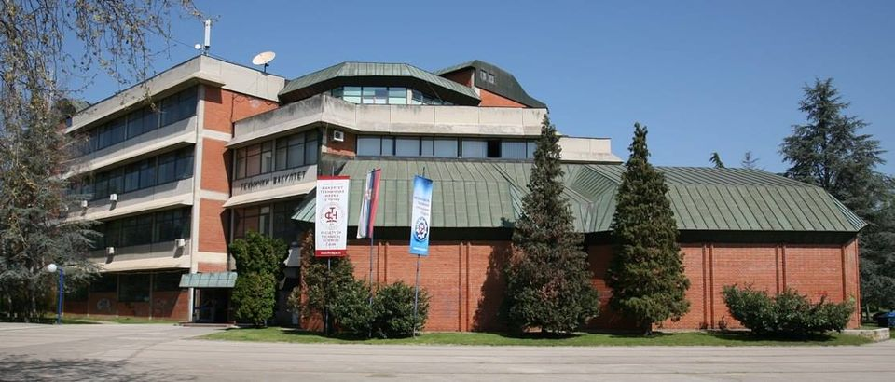
Факултет техничких наука у Чачку
УНИВЕРЗИТЕТ
У
КРАГУЈЕВЦУ
Основан 1975.

Slide 2
Факултет техничких наука у Чачку
ОДЕВНО ИНЖЕЊЕРСТВО И ДИЗАЈН
Звање: Струковни инжењер технологије
Пријемни испит: ТЕСТ ЗНАЊА или
ТЕСТ СТРУЧНОГ ЗНАЊА ИЗ ОБЛАСТИ ТЕКСТИЛСТВА
КЛАСИЧАН МОДЕЛ
настава се реализује непосредно на факултету и стручну праксу у предузећима, одевне и текстилне делатности.
ДУАЛНИ МОДЕЛ
МОДУЛИ
настава се реализује на факултету и код
послодавца учењем кроз рад,
којим студенти стичу,
усавршавају, односно
изграђују знања,вештине и способности за примену савремених технологија
у модној и одевној индустрији.
1. у Србији

Slide 3
Мрежа послодаваца до сада:
Tiffany Production doo Čačak
P.S. Fashion doo Čačak
Weltex Mode Production doo Čačak
Bogutovo doo Arilje
Eurotay doo Kraljevo
Jasmil doo Arilje
Amibo doo Arilje
MDM New Fashion doo Ivanjica
Sanatex doo Sjenica
Daxintimo doo Sjenica
Могућност проширења са текстилним предузећима из других градова из којих су студенти

Slide 4
опРЕМЉЕН КАБИНЕТ ЗА МОДЕЛОВАЊЕ

Slide 5
Додатне погодности дуалног модела:
реализација практичног рада код послодавца у вашем родном граду или околини,
могућност запослења у предузећима одевне индустрије,
укључење у пословне процесе без додатног упознавања о функционисању,
наканада трошкова превоза и топлог оброка,
обезбеђени услови за рад дефинисани уговором између студента и послодавца.

Slide 6
Наставни предмети из области:
Tехнологија израде одеће
Конструкција одеће
Влакна и текстилни материјали
Испитивање текстилних материјала
Форма и дизајн одеће
Рачунарске и информационе технологије
Опште образовни предмети

Slide 7
Завршетком студија студенти су оспособљени за примену стечених знања за:
Креирање и разраду идеја одевних производа,
Индустријско дизајнирање модних производа уз употребу савремених софтвера,
Управљање процесом производње у свим фазама израде одевног производа
Рачунарска кострукција одеће и рад на CAD sistemima
Пројектовање одевних предмета

Slide 8
Остале информације о студијском програму Одевно инжењерство и дизајн:
студије: основне струковне (180 ЕСПБ), трају три године
звање: Струковни инжењер технологије
пријемни испит: Теста знања или Теста стручног знања из области текстилства.
услов за пријаву: завршена четворогодишња или троодишња средња школа.
обавештења и вести на: www.ftn.kg.ac.rs.
ОДЕВНО ИНЖЕЊЕРСТВО И ДИЗАЈН
Звање: Струковни инжењер технологије
Пријемни испит: ТЕСТ ЗНАЊА или
ТЕСТ СТРУЧНОГ ЗНАЊА ИЗ ОБЛАСТИ ТЕКСТИЛСТВА

Slide 9
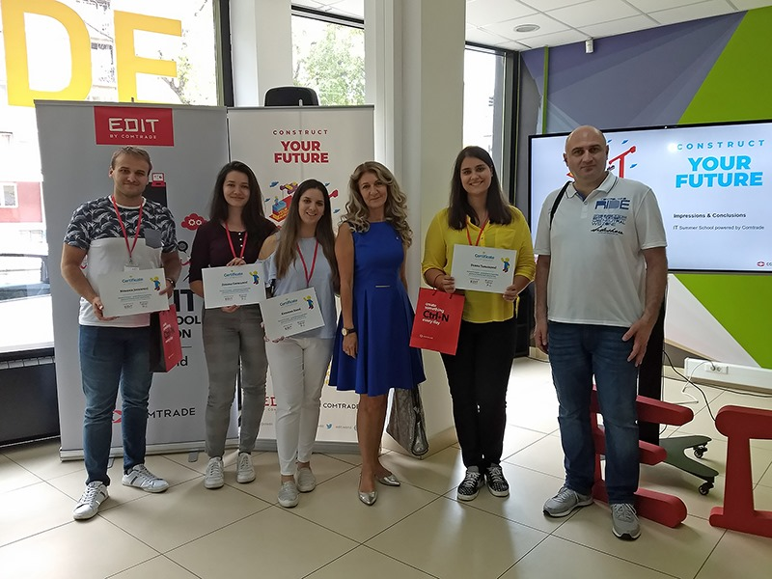
Факултет техничких наука у Чачку
ЗАЈЕДНО ДО УСПЕХА СА РЕНОМИРАНИМ КОМПАНИЈАМА
СВЕТСКЕ КОМПАНИЈЕ - НОВЕ ТЕХНОЛОГИЈЕ- САВРЕМЕНА ЗНАЊА

Slide 10
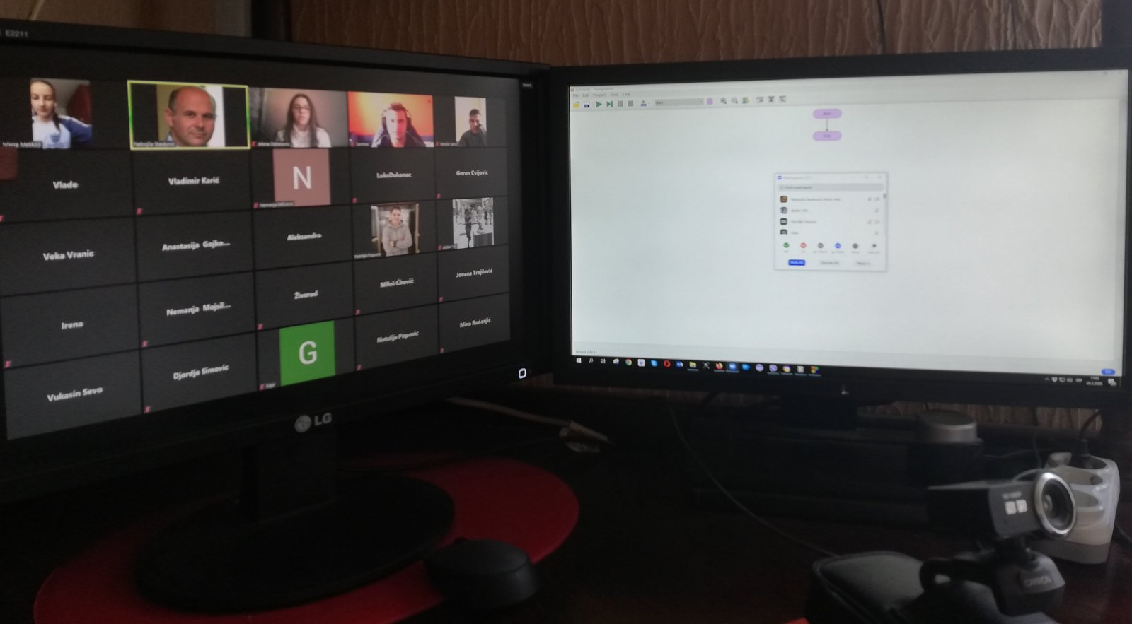
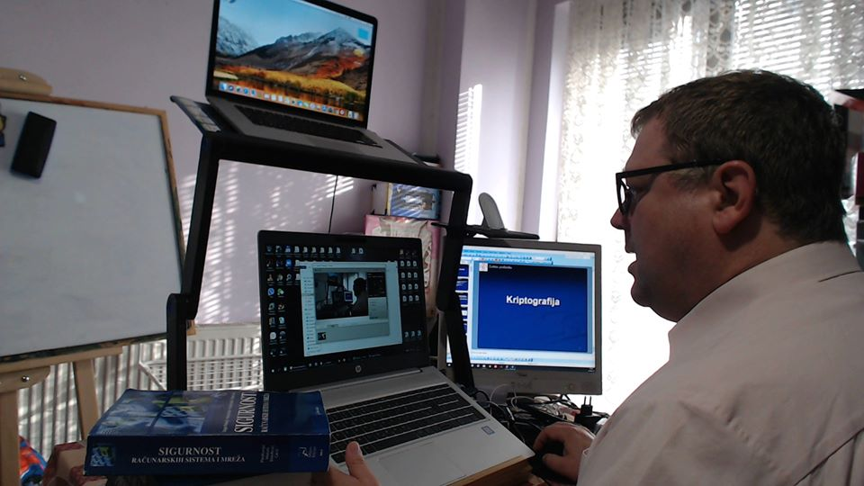
Факултет техничких наука у Чачку
OНЛАЈН ПРИПРЕМНА НАСТАВА ЗА ПРИЈЕМНИ
ТЕСТ ЗНАЊА
ТЕСТ СТРУЧНОГ ЗНАЊА ИЗ ОБЛАСТИ ТЕКСТИЛСТВА
www.ftn.kg.ac.rs/upis

